Slide 3
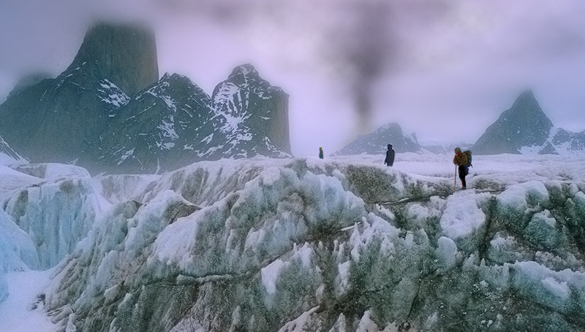

Slide 4
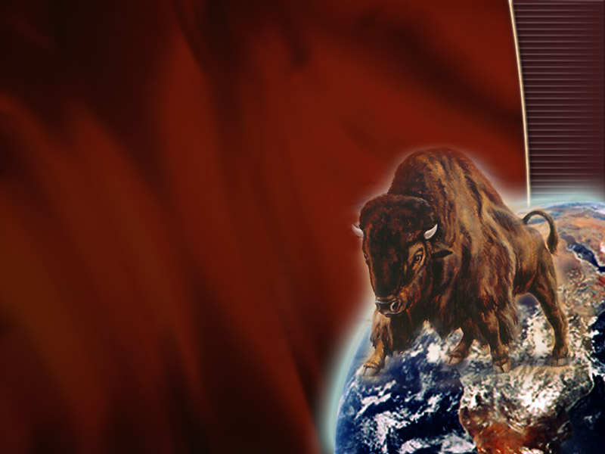
Apocalipsis 13:11-13
“Después vi que de la tierra subía otra bestia. Tenía dos cuernos como de cordero, pero hablaba como dragón. Ejercía toda la autoridad de la primera bestia en presencia de ella, y hacía que la tierra y sus habitantes adoraran a la primera bestia, cuya herida mortal había sido sanada. También hacía grandes señales milagrosas, incluso la de hacer caer fuego del cielo a la tierra, a la vista de todos”

Slide 5
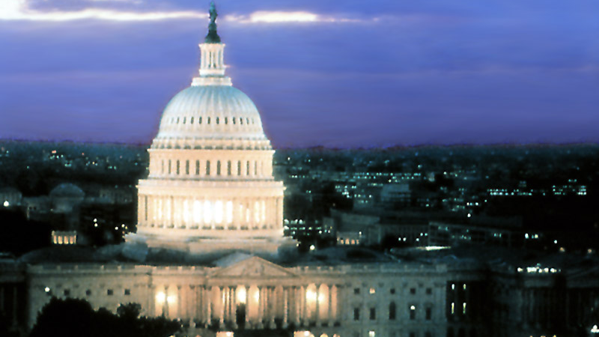

Slide 6
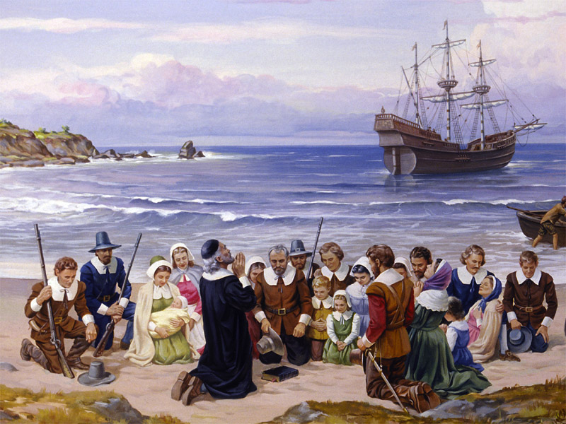

Slide 7
Apocalipsis 13:13
“También hacía grandes señales milagrosas, incluso la de hacer caer fuego del cielo a la tierra, a la vista de todos”

Slide 8
Apocalipsis 13:14
“Con estas señales que se le permitió hacer en presencia de la primera bestia, engañó a los habitantes de la tierra. Les ordenó que hicieran una imagen en honor de la bestia que, después de ser herida a espada, revivió”

Slide 9
Apocalipsis 13:15
“Se le permitió infundir vida a la imagen de la primera bestia, para que hablara y mandara matar a quienes no adoraran la imagen”

Slide 10
Apocalipsis 13:16-19
“Además logró que a todos, grandes y pequeños, ricos y pobres, libres y esclavos, se les pusiera una marca en la mano derecha o en la frente, de modo que nadie pudiera comprar ni vender, a menos que llevara la marca, que es el nombre de la bestia o el número de ese nombre. En esto consiste la sabiduría: el que tenga entendimiento, calcule el número de la bestia, pues es número de un ser humano: seiscientos sesenta y seis”

Slide 11
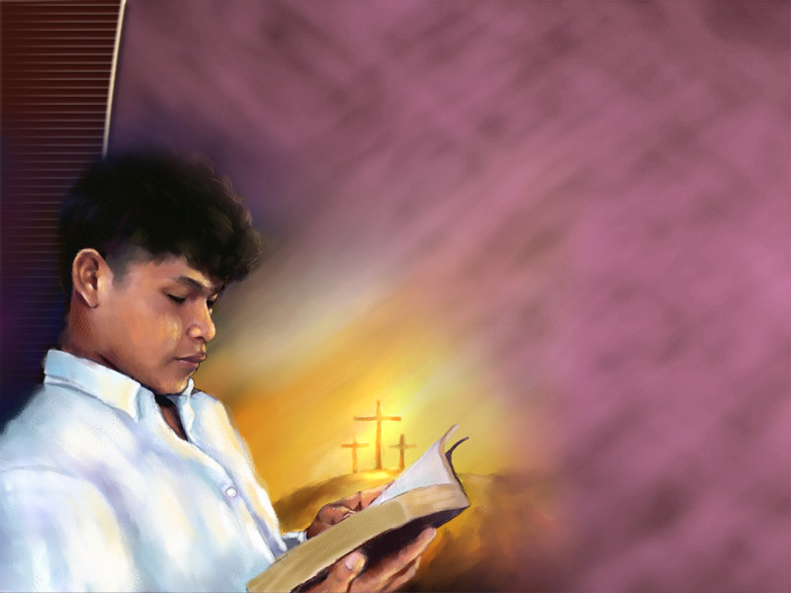
Apocalipsis 14:12
“¡En esto consiste la perseverancia de los santos, los cuales obedecen los mandamientos de Dios y se mantienen fieles a Jesús!”

Slide 12
Apocalipsis 7:2,3
“Vi también a otro ángel que venía del oriente con el sello del Dios vivo. Gritó con voz potente a los cuatro ángeles a quienes se les había permitido hacer daño a la tierra y al mar: «¡No hagan daño ni a la tierra, ni al mar ni a los árboles, hasta que hayamos puesto un sello en la frente de los siervos de nuestro Dios!»”

Slide 13
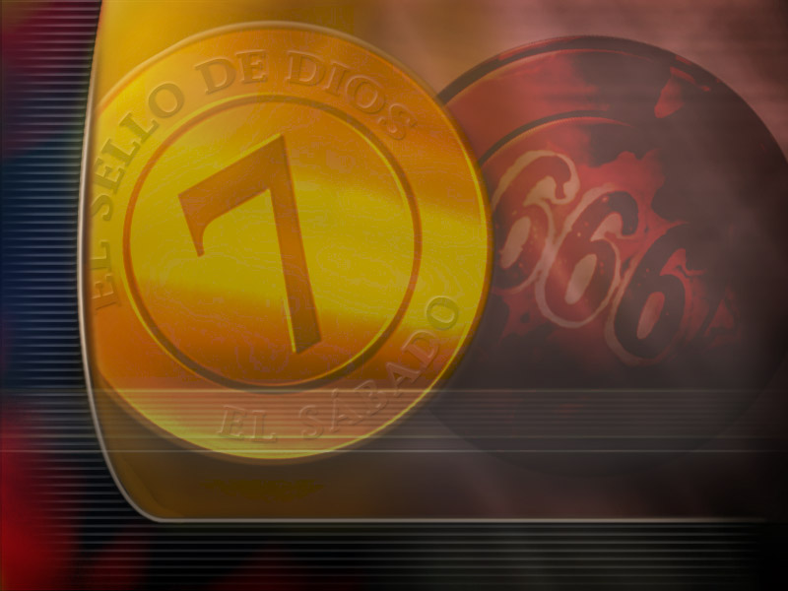
Ezequiel 20:12
“También les di mis sábados como una señal entre ellos y yo, para que reconocieran que yo, el SEÑOR, he consagrado los sábados para mí”

Slide 14
Éxodo 31:13
“Diles lo siguiente a los israelitas: “Ustedes deberán observar mis sábados. En todas las generaciones venideras, el sábado será una señal entre ustedes y yo, para que sepan que yo, el SEÑOR, los he consagrado para que me sirvan”

Slide 15
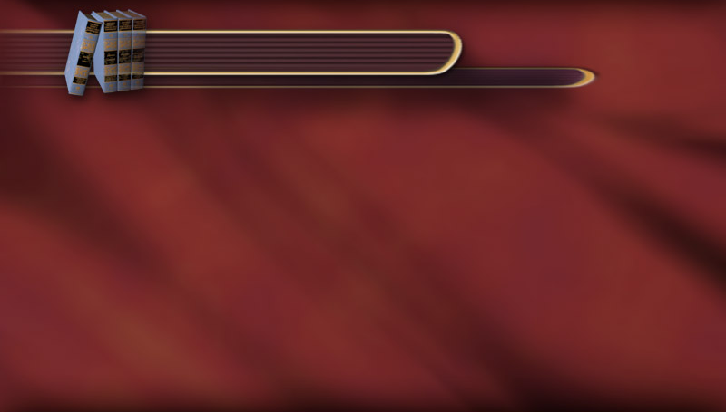
es.catholic.net
El Catecismo de la Iglesia Católica nos dirá: "La Iglesia, desde la tradición apostólica que tiene su origen en el mismo día de la resurrección de Cristo, celebra el misterio pascual cada ocho días, en el día que se llama con razón "día del Señor" o domingo”. “El domingo es el día de la resurrección de Cristo. Los católicos los celebramos con la Santa Misa y cumplimos con el Tercer Mandamiento del Decálogo.”

Slide 16
Papa Francisco
“Para nosotros cristianos, el día del Señor es el domingo”

Slide 17
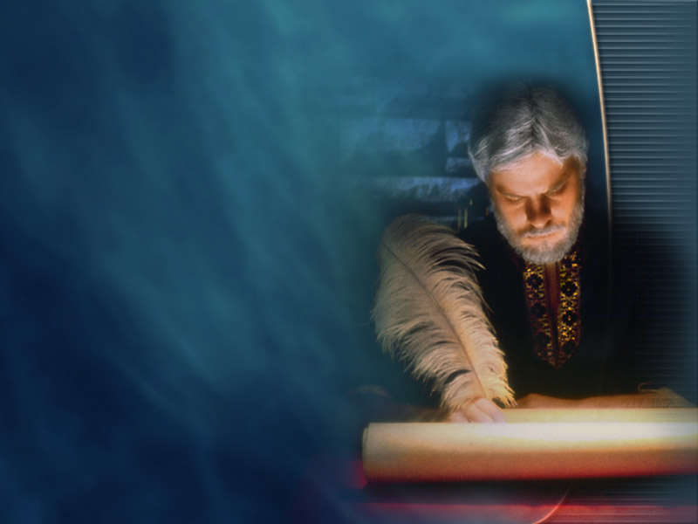
Romanos 6:16
“¿Acaso no saben ustedes que, cuando se entregan a alguien para obedecerlo, son esclavos de aquel a quien obedecen? Claro que lo son, ya sea del pecado que lleva a la muerte, o de la obediencia que lleva a la justicia”

Slide 18
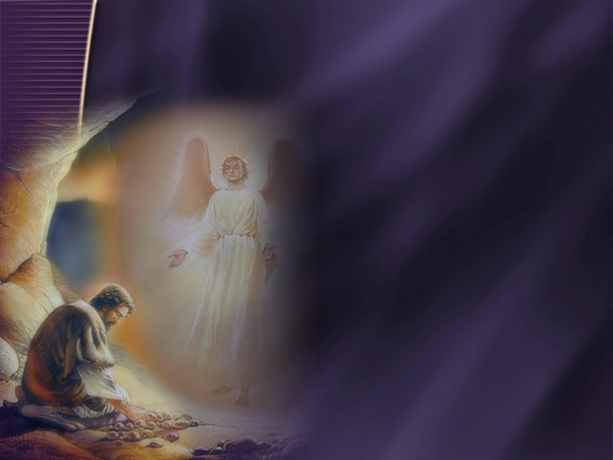
Isaías 33:16
“Su pan le será provisto, y su agua no faltará”

Slide 19
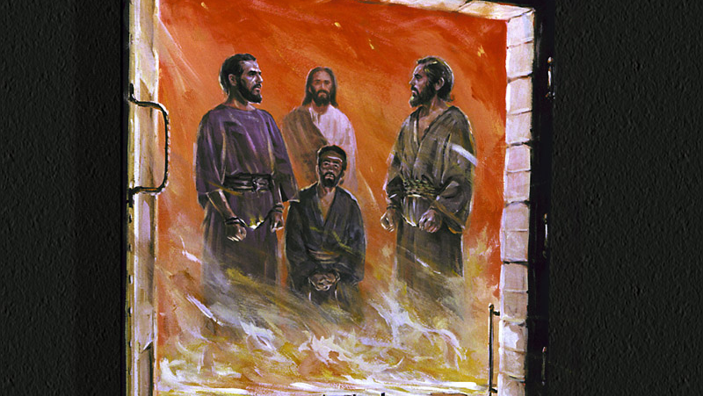

Slide 20
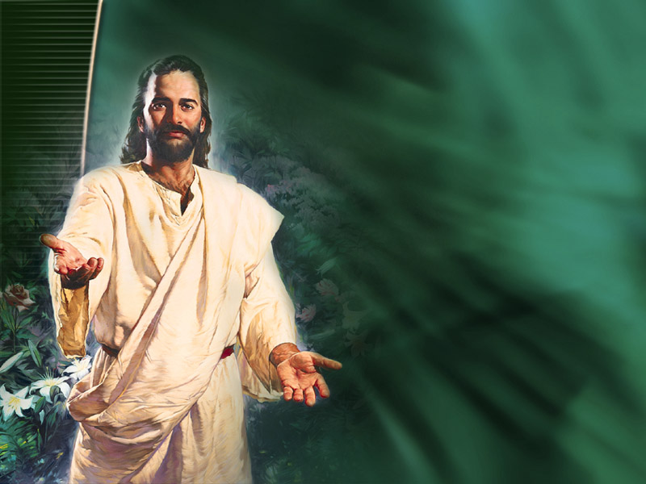
Juan 13: 17
“¿Entienden esto? Dichosos serán si lo ponen en práctica”

Slide 21
